Slide 1
敢为人先，创新发展
————新加坡培训学习分享
财贸学院 陈海雯

Slide 2

目录
1
学习基本情况
2
新加坡经济转型及借鉴
3
新加坡职教发展的感悟与思考
4
后记

Slide 3

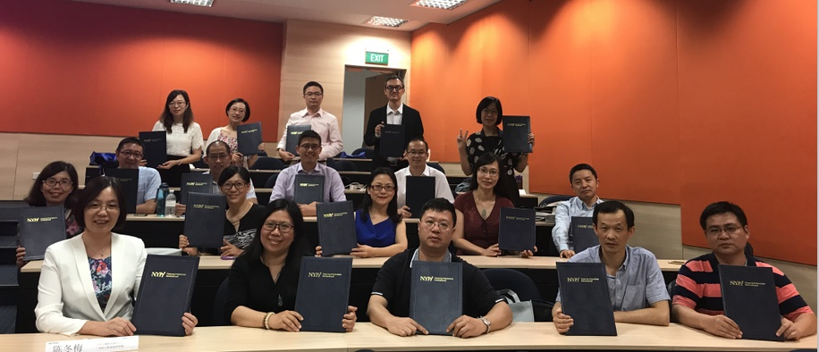
一、学习基本情况
2017年7月30日至8月19日，广东轻工职业技术学院“促进知识创生与实践转化的UDS孵化器合作模式的构建”专题培训班一行19人，赴新坡专业教育培训中心进行了为期21天的培训，圆满完成学习任务，受益匪浅。

Slide 4
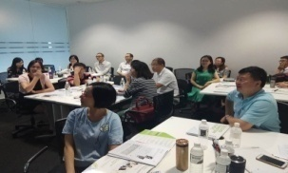
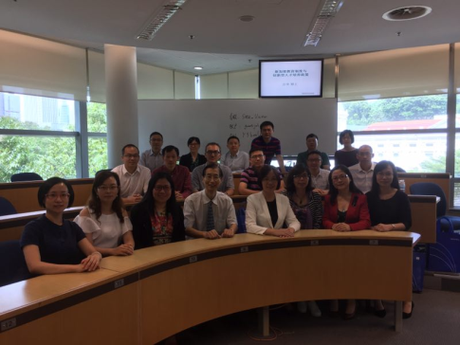
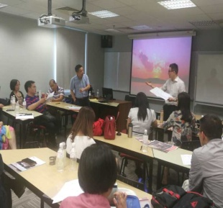
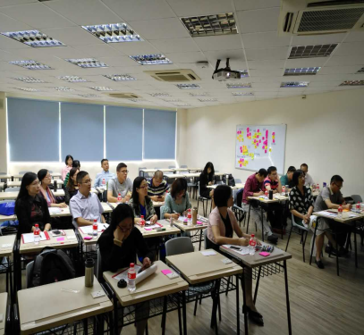
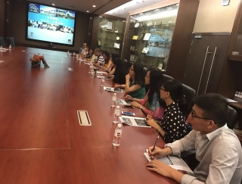
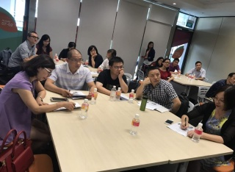
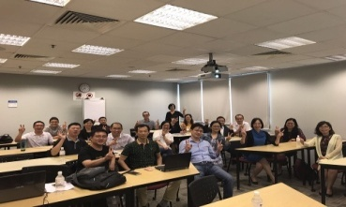
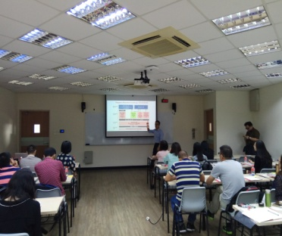
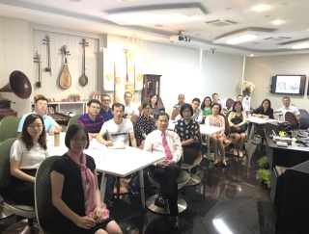
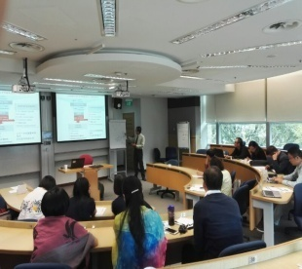
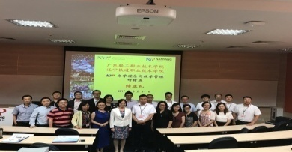
聆听了二十二堂精彩的讲座
1.新加坡教育制度与创新型人才培养政策
2 .新加坡职业技能教育与经济转型的关系与启示
3.知识与实践一体化——产教融合、工学结合与学生就业
4.现场观摩：注重实践技能，提升学生创新与学习能力
5.新加坡政府如何推动科技创新
6.新加坡对创新人才的引进与培养
7.高校UDS推动创新创业教育实践
8.新加坡理工学院的无界化管理与创新氛围营造
9.知识与实践并重的教学管理系统与无界化办学理念
10.“创意教学”与学生心智培养
11.机电企业的创新发展——横河电机集团
12.理论教导、实践学习的有效途径
13.多元教辅——培养全面发展的学生
14.人才培养的保障——高素质教师的培养
15.大学科研管理与成果转移
16.高校如何与企业以及政府合作推动创新创业项目
17.大数据时代下的UDS模式孵化器的管理
18.问题启发式职业教学模式提升学生创新能力
19.学生创业、创新与创造
20.管理能力提升工作坊：打造高效教师团队（一）（二）
22.理论与实训一体化典范——“教学工厂”的开展及应用

Slide 5
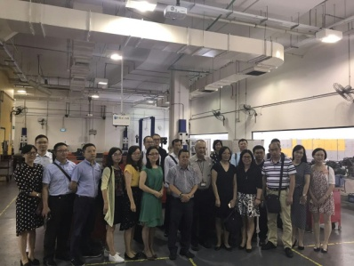
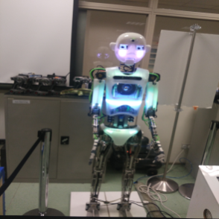
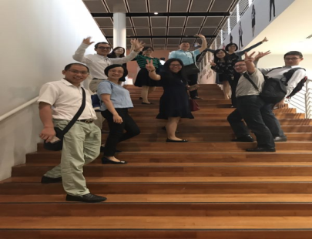
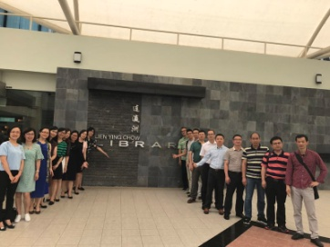
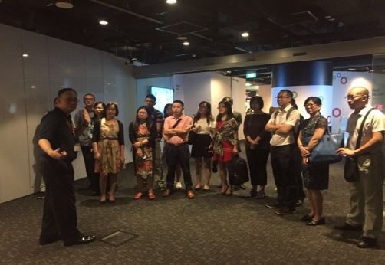
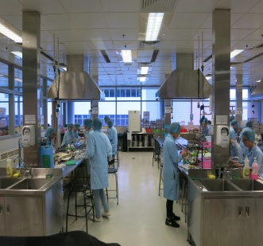
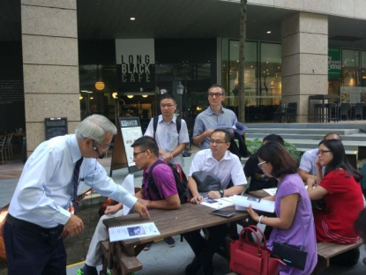
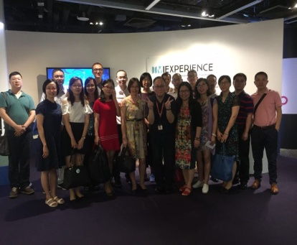
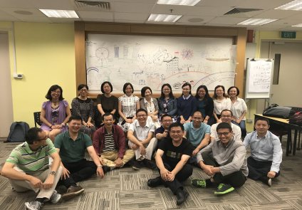
实地调研、观摩了工艺教育局等11处教育机构及工厂
1.实地调研：新加坡资讯通信发展管理局“智慧国”体验中心
2.实地考察：考察滨海堤坝
3.实地调研：科研成果的实际应用——新加坡新生水厂 NEWater
4.现场观摩：注重实践技能，提升学生创新与学习能力
5.实地调研：新加坡金牌教育典范机构——工艺教育局
6.实地调研：纬壹科技城
7.实地调研：新加坡对创新人才的引进与培养——职总恒习
8.实地研习：理论与实训一体化典范——“教学工厂”的开展及应用
9.实地调研：工商管理系“教学企业”实际商业环境与项目实施经验
10.实地调研：特色校企合作——职业学院和企业联合实验室
11.实地调研：南洋理工大学科技创业中心

Slide 6
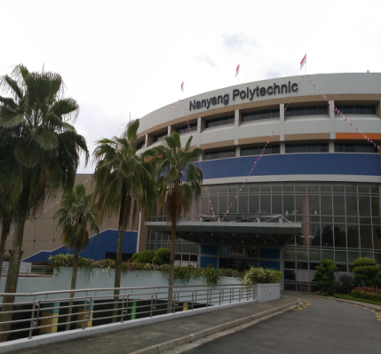
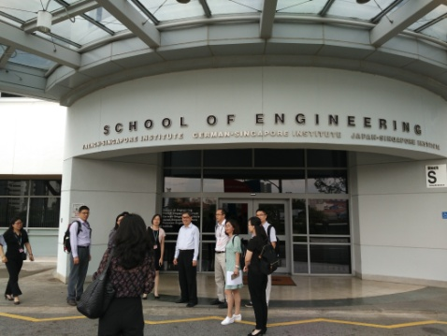
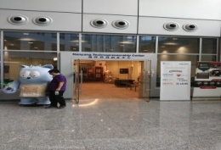
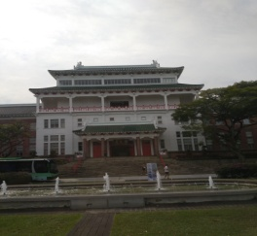
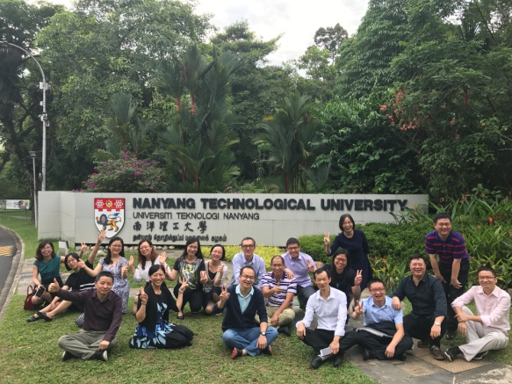
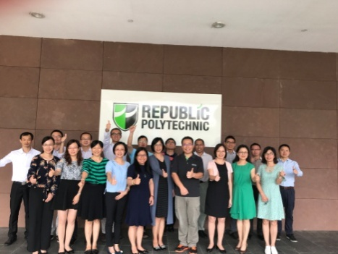
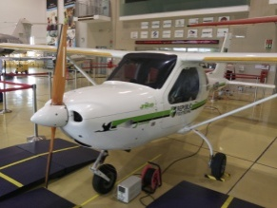
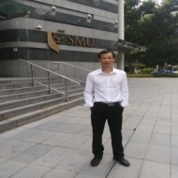

参观了9所学校（教育机构）
1.新加坡管理大学
2.新加坡专业教育培训中心
3.义安理工学院
4.工艺教育局（ITE）
5.职总恒习
6.南洋理工学院
7.南洋理工大学
8.共和理工大学
9.新加坡专业教育培训中心
九所教育机构包括中职、高职、本科及培训机构，
涉及中学后教育的各个层面。

Slide 7
二、创新引领发展——新加坡经济转型及思考
2
科技进步推动
经济转型
1
新加坡国情
科技创新解决
民生问题
3
政府助力推进
持续发展

Slide 8
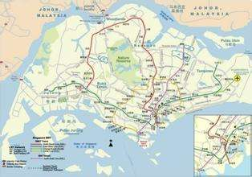
小而精
面积
气候
语言
基本国情
人口
种族

Slide 9
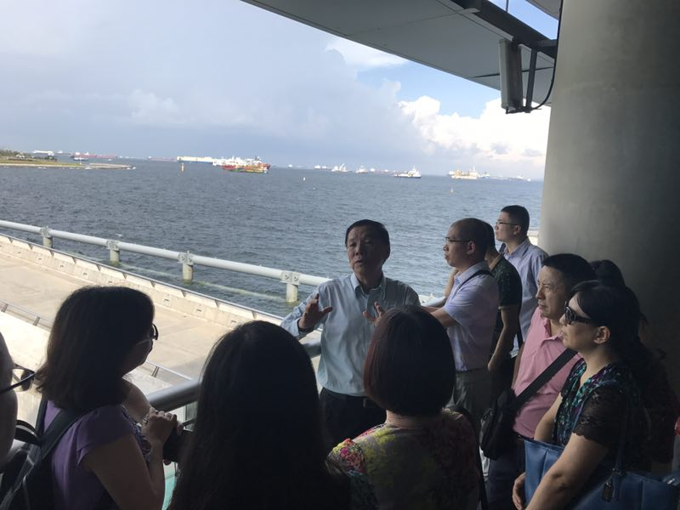

1、科技创新解决民生问题
知识密集型经济
知识密集型经济
资金密集型经济
资金密集型经济
劳动密集型经济
劳动密集型经济
可饮用新生水
滨海堤坝

Slide 10
2、科技进步推动经济转型
标志性
成果
玮壹科技城
科技城集住宅、商业中
心、高等学府、研究机构、休闲体育设施等于一体
生命科学、信息科技、环
境科学与工程为三大主导产业
预留远期拓展区，是创新
创业的热土
裕廊化工岛
世界级的工业城镇，国
际著名的跨国公司纷纷在这里落户建厂
建立了德国——-新加坡
学院；法国 ——新加坡学院；日本—— 新加坡学院
两个花园闻名于世——中
国花园和日本花园

Slide 11
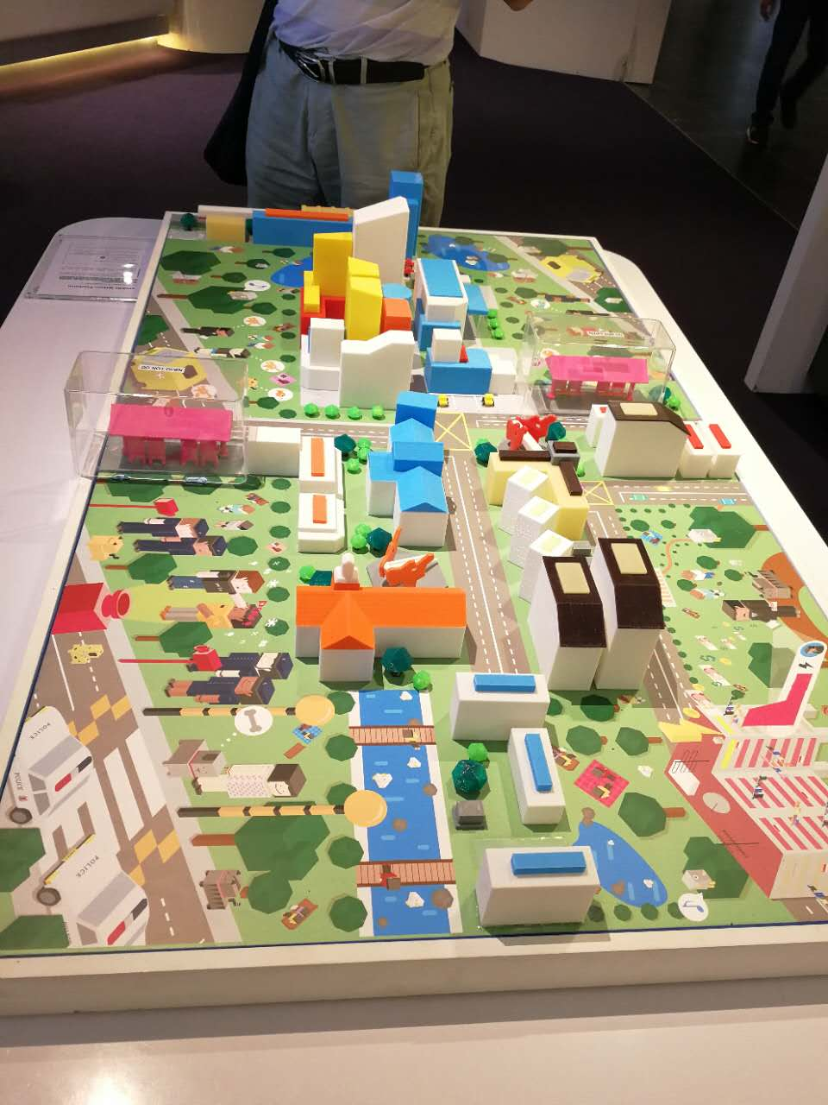
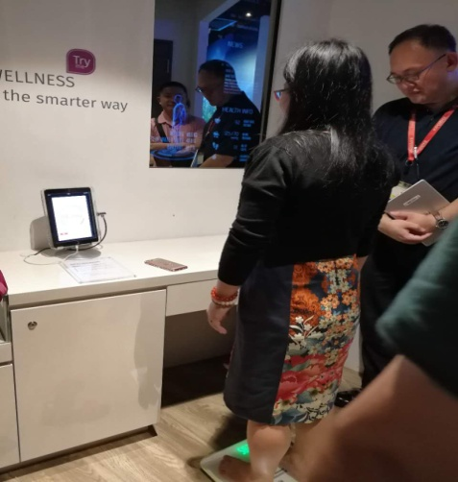
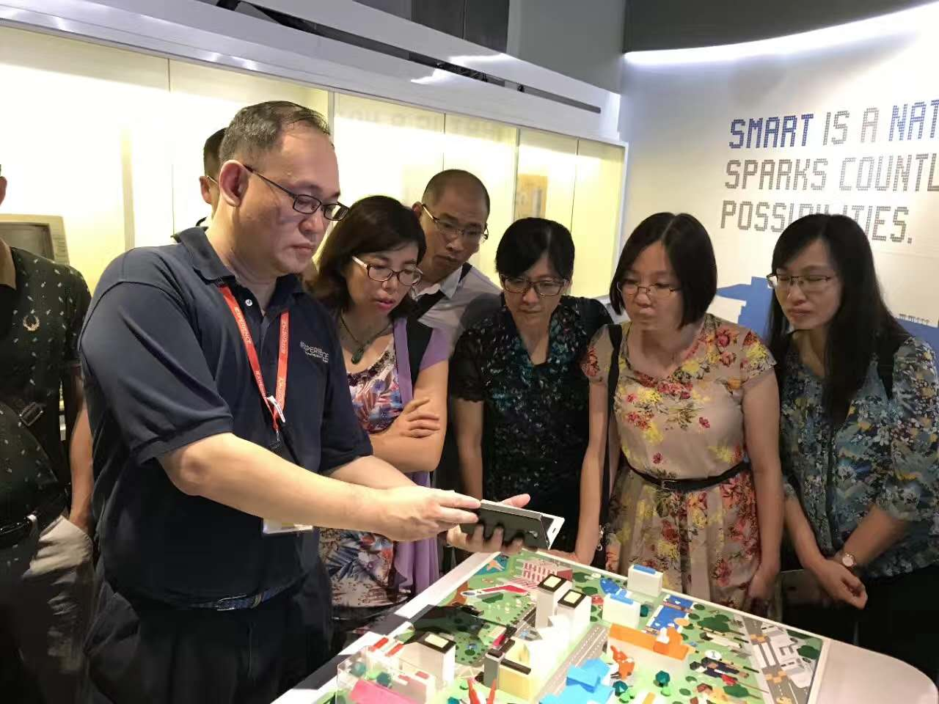
3、政府助力推进持续发展
科技创新引领经济发展，是新加坡经济转型的主要原因，而科技创新仅仅依靠企业进行会容易失去动力和持续性，政府必须具有前瞻性，成为创新发展的推手，经济转型才能落实，经济发展才能持续。新加坡公共政策研究所所长、新加坡国立大学EMBA客座教授、新加坡南洋理工大学专题客座教授刘叔铭先生的讲座及新加坡资讯通信发展管理局“智慧国”体验中心的体验活动就很好地诠释了这一点。

Slide 12
思考与借鉴
思考
借鉴
科技创新引领，企业落地实施，政府前瞻与助力
政校行企协同育人模式的开展

Slide 13
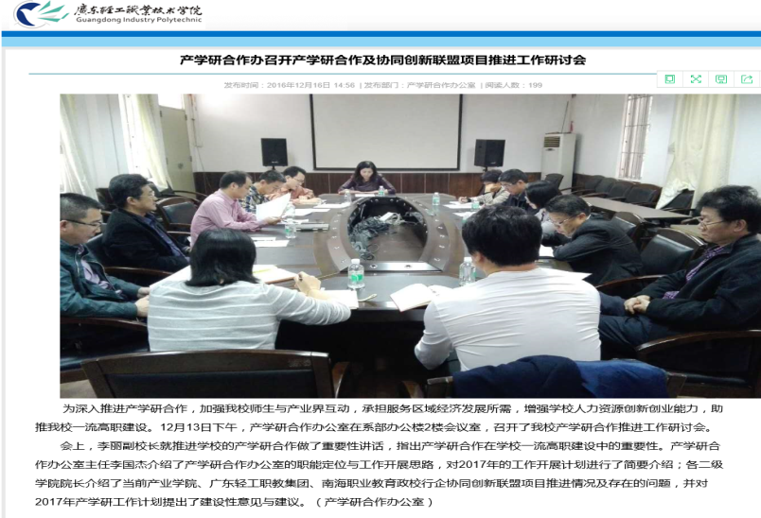
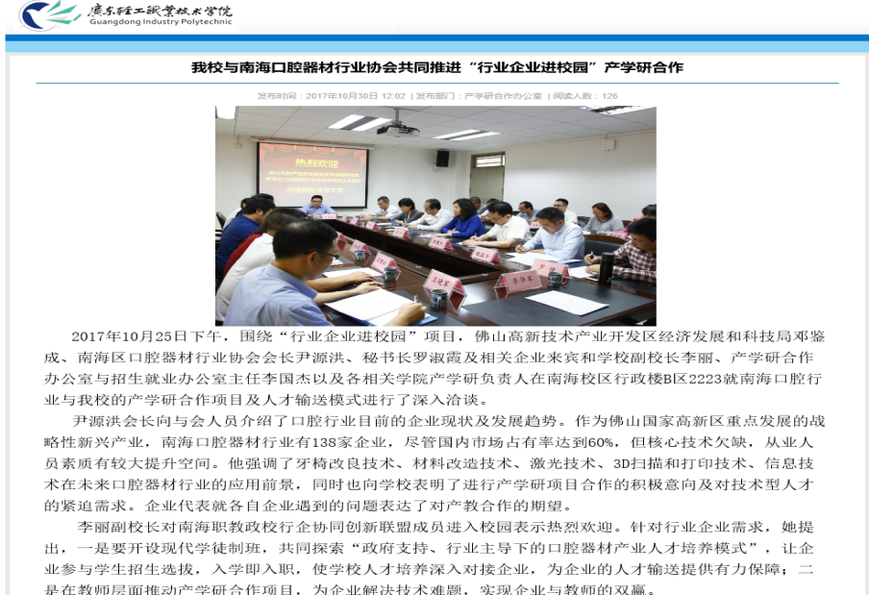
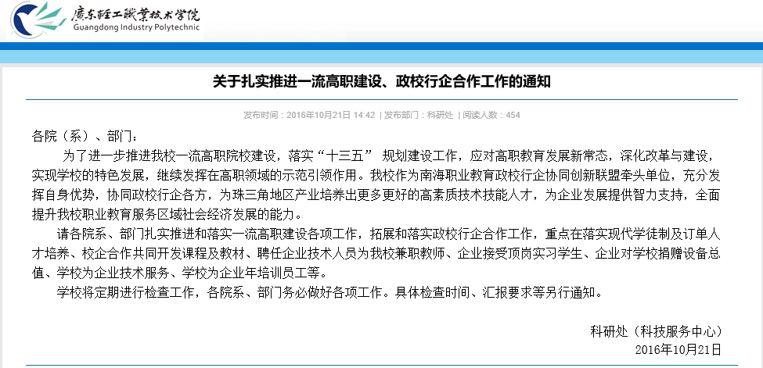
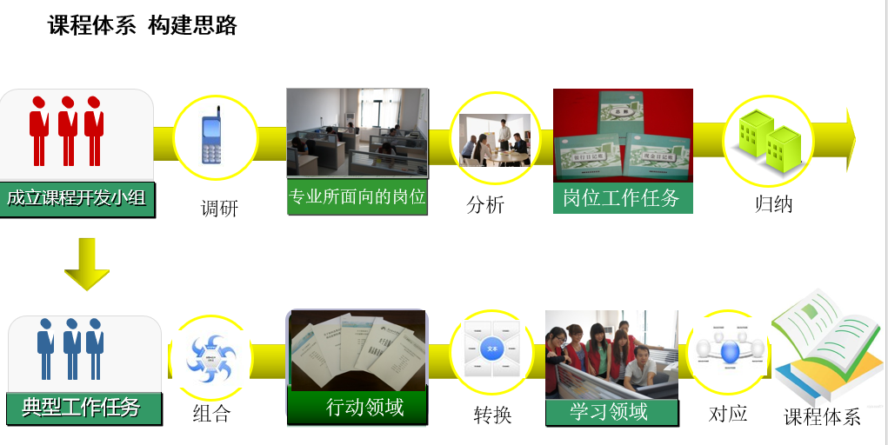

Slide 14
三、新加坡职教发展的感悟与思考
新加坡
多样
现状
职业教育
高效
蓝图
教学方法
构思与执行

Slide 15
（一）职教成就体系——新加坡职业教育蓝图
2、人文素养贯穿教育过程
1、人才的社会需求决定学校培养模式
蓝图
3、课程设置体现职教理念
5、创新思维和创业孵化走出职教新路
4、国际化和无界化助力职教发展

Slide 16
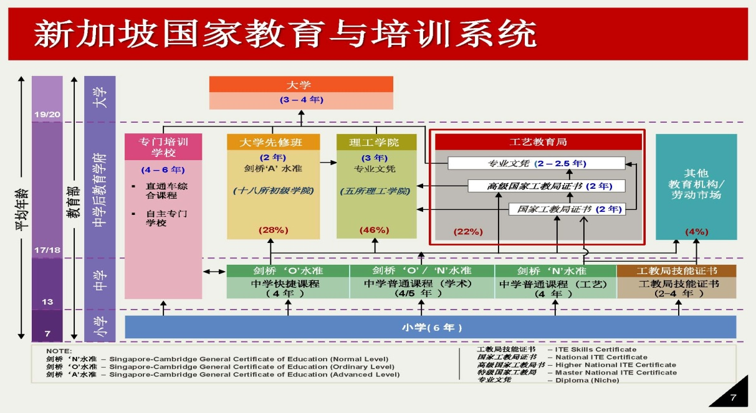
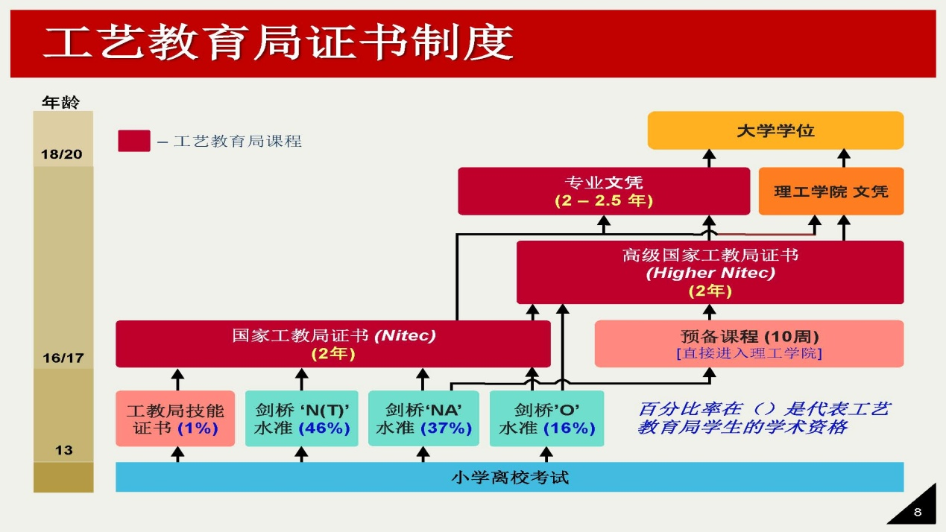
1、人才的社会需求决定学校培养模式
新加坡教育体系分成三个阶段：小学——中学（含工艺学院）——理工学院（或大学）。
22%通过“N”水准考试进入工艺学院（中职），44%通过“O”或“N”水准考试进入理工学院（高职），28%进入高中并通过“A”水准考试进入大学，6%选择出国留学。
在学校中学习技能——在工作中发现不足——回笼培训培养创新思维——应用于职场推动经济发展——学校根据回笼学生的意愿调整专业设置和授课内容这样的良性循环。

Slide 17
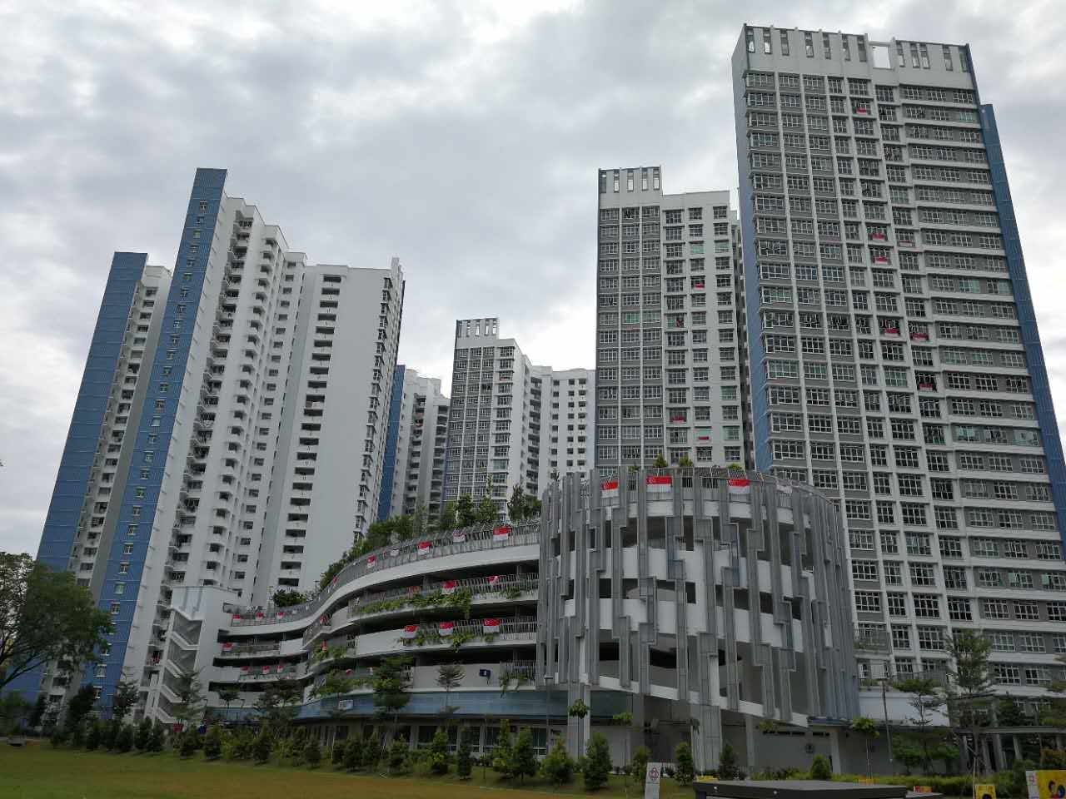
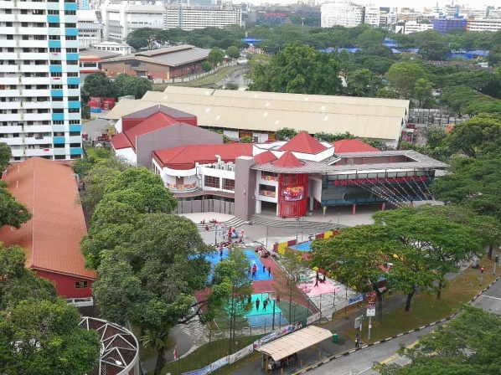
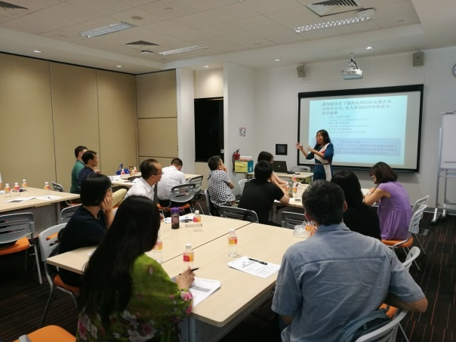
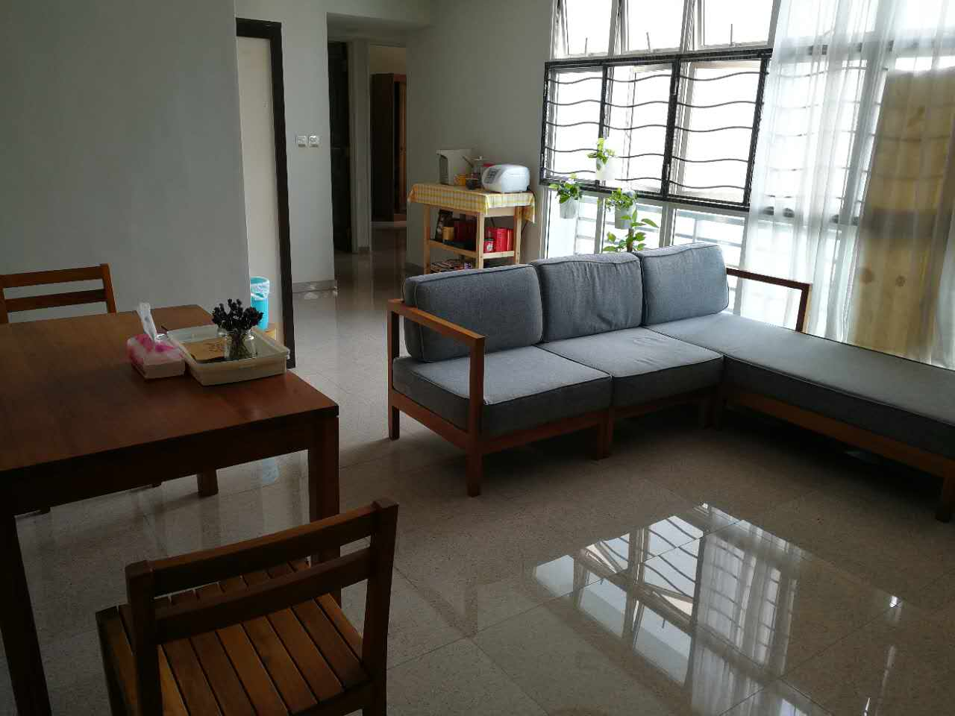
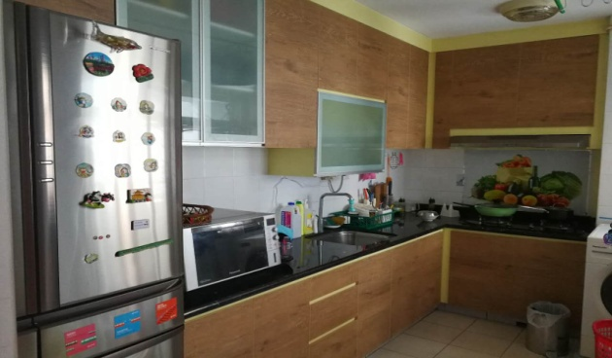
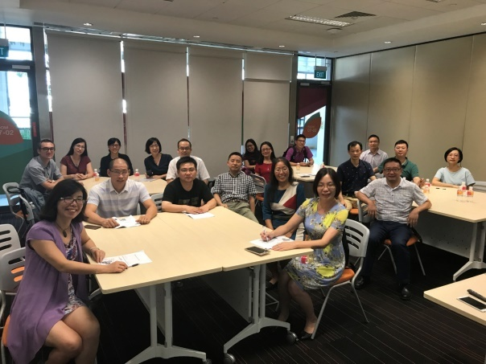
2、人文素养贯穿教育过程
学校教育包含好公民和道德教育
组屋购买计划提倡家庭价值观
工会下属培训机构的设立，也是人文素养教育的重要途径

Slide 18
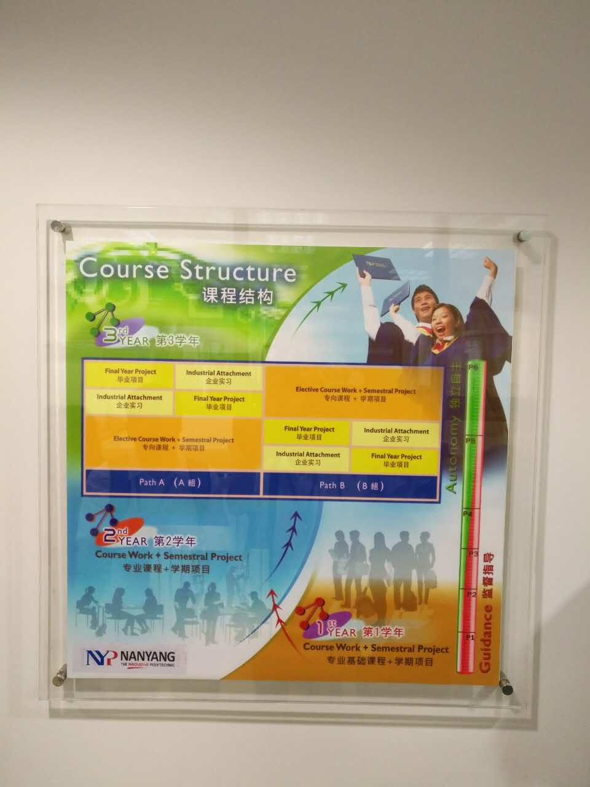
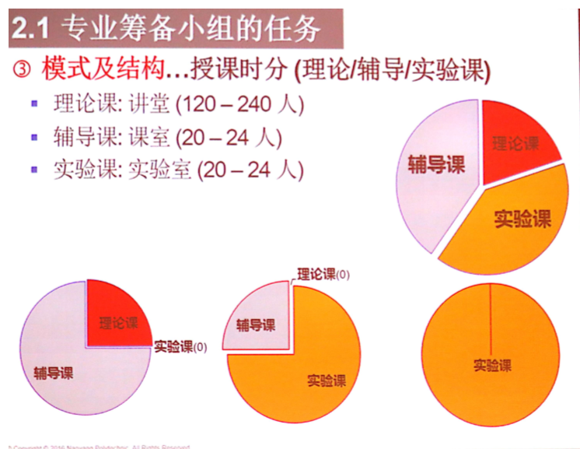
3、课程设置体现职教理念
职业教育重在培养动手技能，课程的设计必须符合这一要求。以我校一流高职建设标杆学校南洋理工学院为例
课程类型 | 所占比例 | 开课方式
理论课 | 25% | 大班教学，由课程负责人担任主讲
辅导课 | 25% | 课程负责人设置若干个课程项目，项目组预约讨论室完成项目并通过演示和答辩取得该课程成绩
实验课 | 50% | 在校内实训基地或校外企业中进行

Slide 19
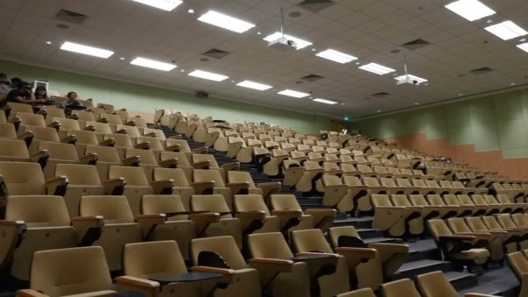
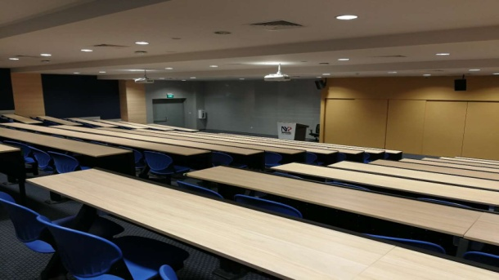







南洋理工学院校内实验室及教学工厂
南洋理工学院理论课室
南洋理工学院辅导课室

Slide 20



遗憾
探索
寻求有特色的文科商科发展之路

Slide 21

4、国际化和无界化助力职教发展
外国政府
建立伙伴关系
开拓教育和科技应用的新领域
国外大专院校
国外企业
国际化视野≠合作办学

Slide 22




老师们利用培训机会，完成与新加坡南洋理工学院对口专业对接，探讨两校之间的深度交流与合作。对接专业涵盖所有一流建设的高水平专业。

Slide 23



校园建设无界化
分校办学无界化
教师队伍无界化
无界化要求学校打破封闭状态，从专业设置、教师安排、培训循环等各个方面与社会需求高度融合

Slide 24


5、创新思维和创业孵化走出职教新路
高校的创新，最关键还是要将创新成果向产业转化。
创新已不易，创业难上难

Slide 25
（二）高效多样推动教学
高效多样的教学方法是职业教育走向辉煌的助推器
投入的品格能
形成积极向上
的精神风貌
跨界融合的团队能赢得机会
变化多样的教学地点和方式活跃课堂气氛
关怀与照顾体现
以学生为中心

Slide 26





投入的品格能形成积极向上的精神风貌

Slide 27


本次培训每个小组轮值记录下来的珍贵资料

Slide 28




跨界融合的团队能赢得机会
学科发展走跨界融合之路

Slide 29





变化多样的教学地点和方式活跃课堂气氛

Slide 30



关怀与照顾体现以学生为中心

Slide 31

后记

Slide 32
Thank You !

